Slide 1

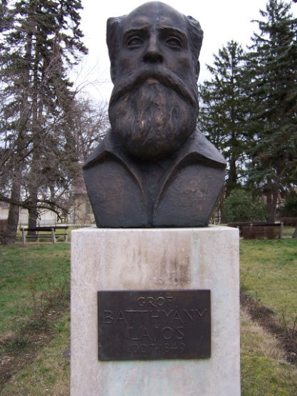

Kisalföldi ASZC Batthyány Lajos Mezőgazdasági és Élelmiszeripari Technikum, Szakképző Iskola és Kollégium
Pápa
Agrárszakképzés Veszprém megyében

Slide 2

  Országosan 47 iskola van az Agrárminisztérium fenntartásában
  Kb. 26.000 diák és 2.800 pedagógus
  Veszprém megyében 1 iskola foglalkozik agrárszakképzéssel

Slide 3
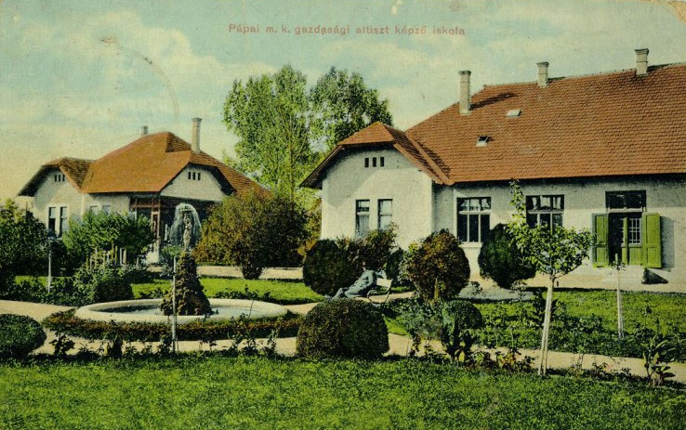
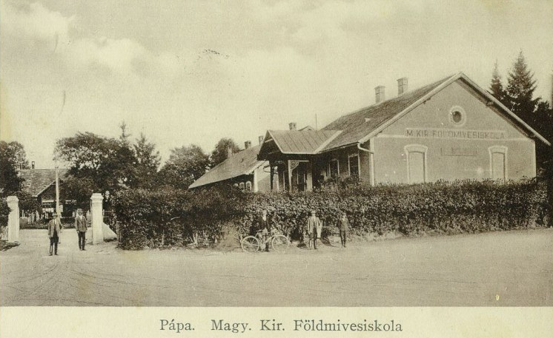
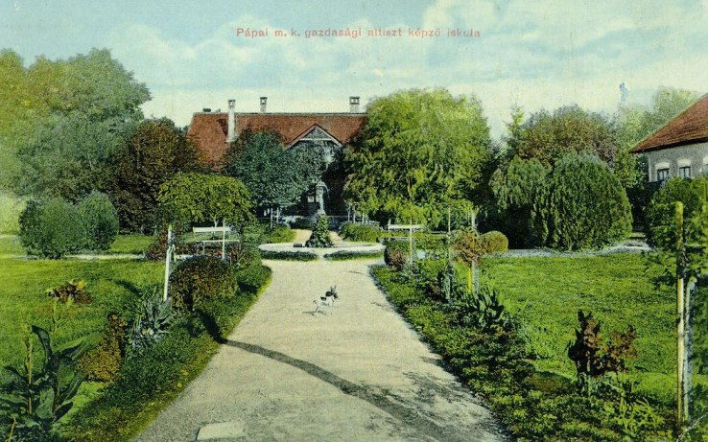
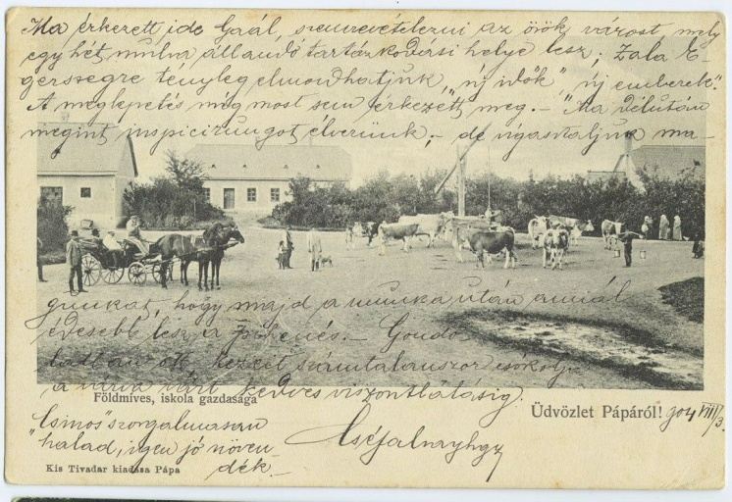
Intézményünk 1892-es alapítása óta szolgálja a megye és a tágabb régió mezőgazdasági és élelmiszeripari képzését.

Slide 4
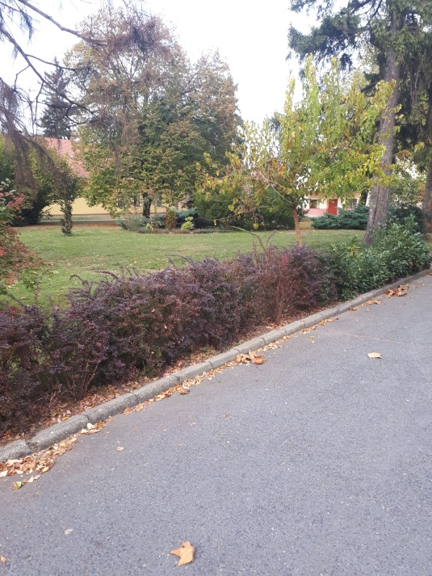
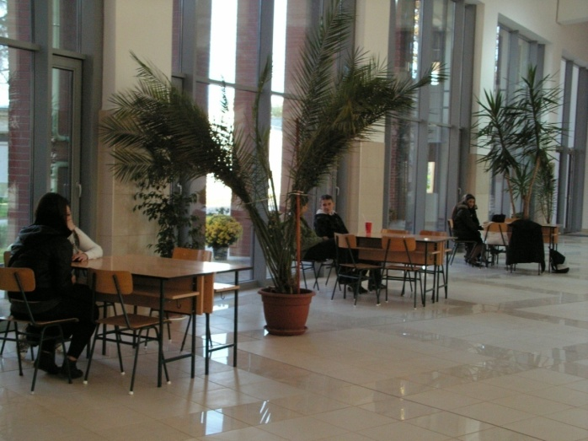
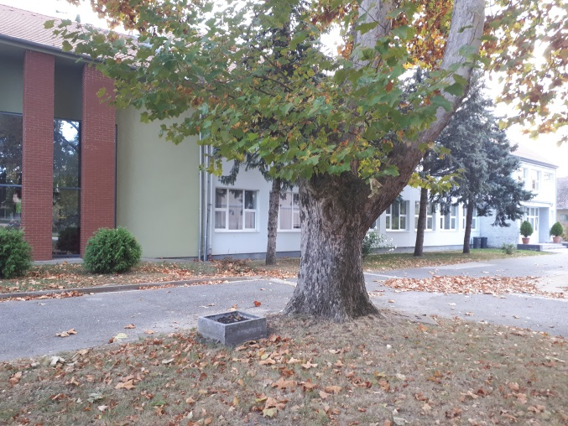
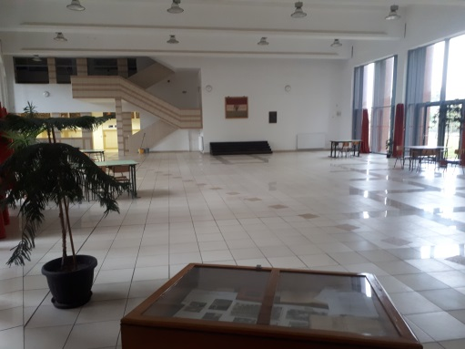
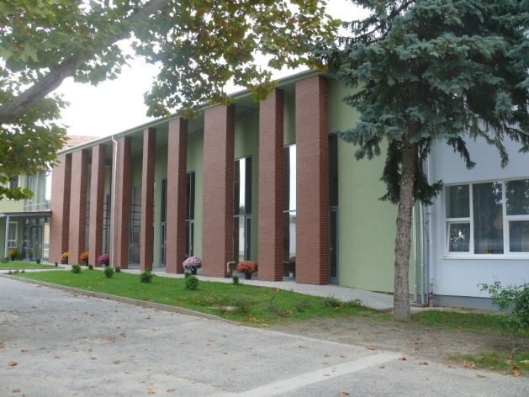
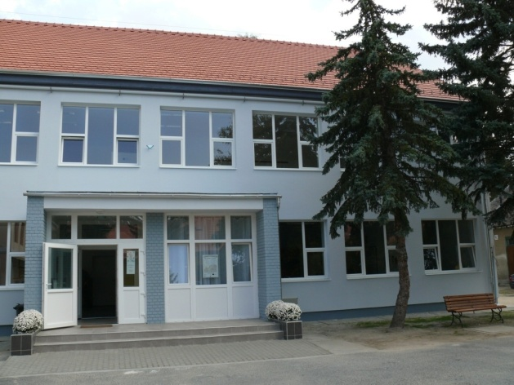
A jelenlegi iskola is megtartotta a kisebb épületekből álló, parkosított szerkezetét.

Slide 5
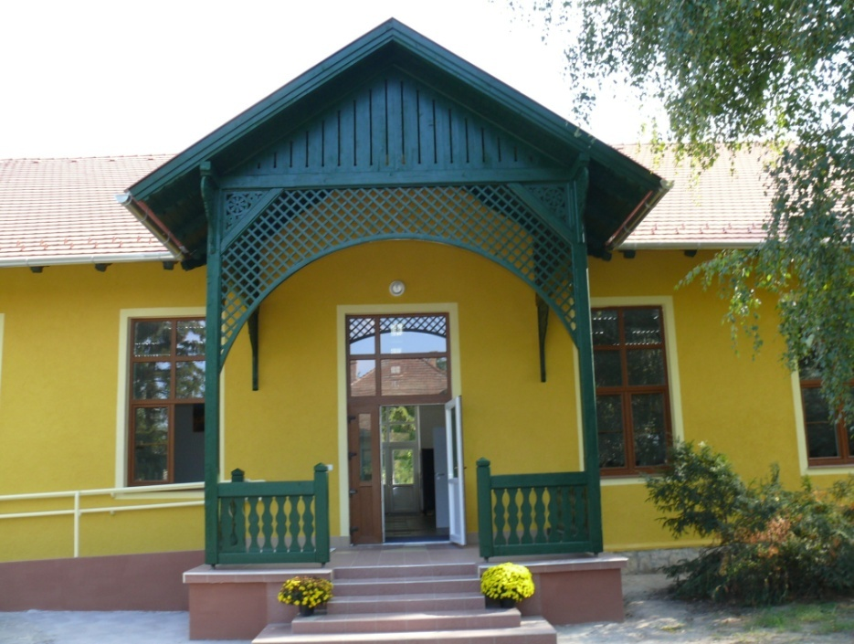
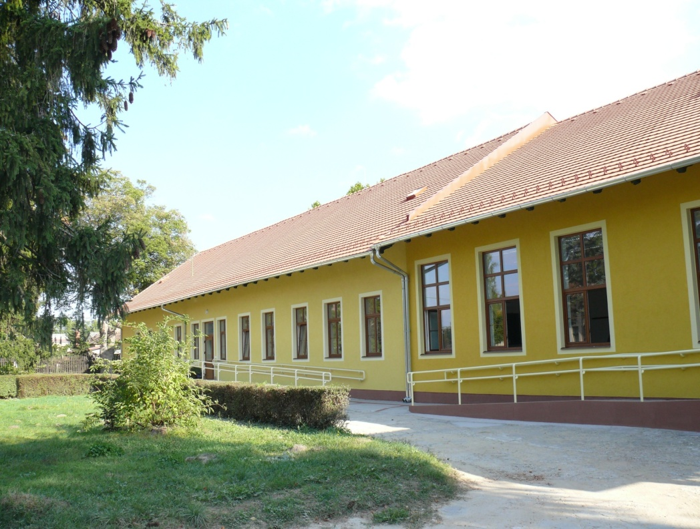
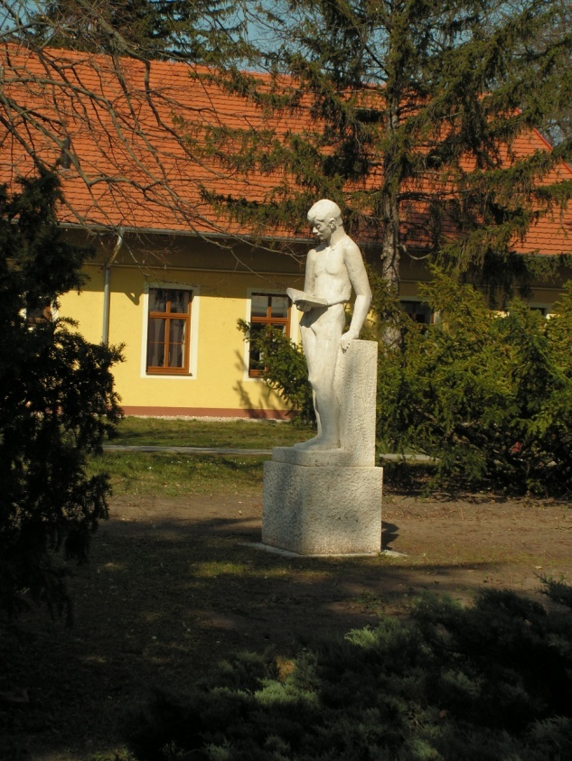
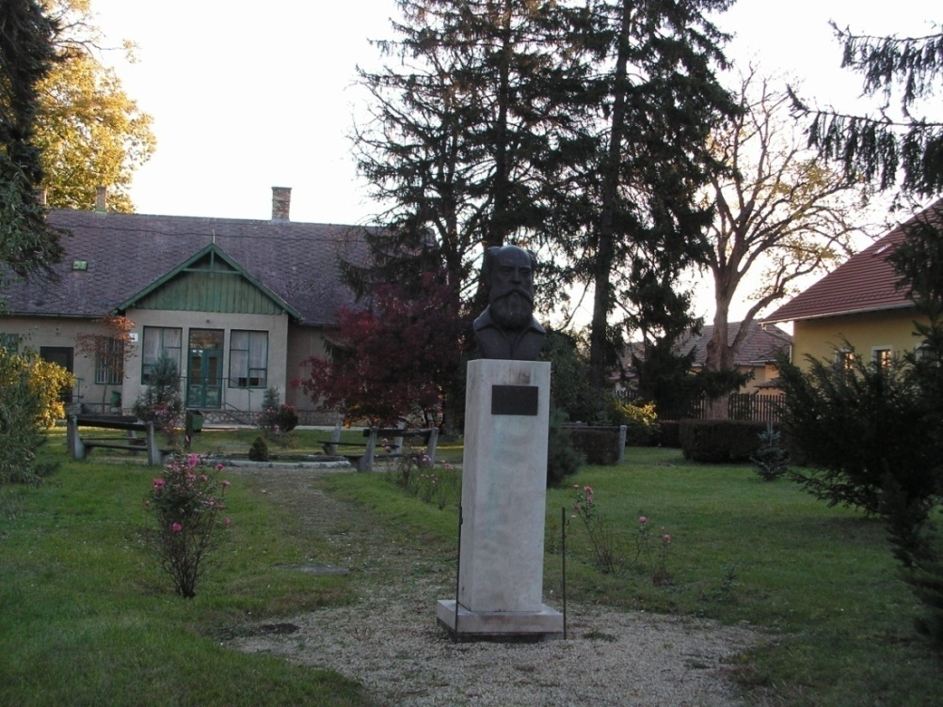

Slide 6
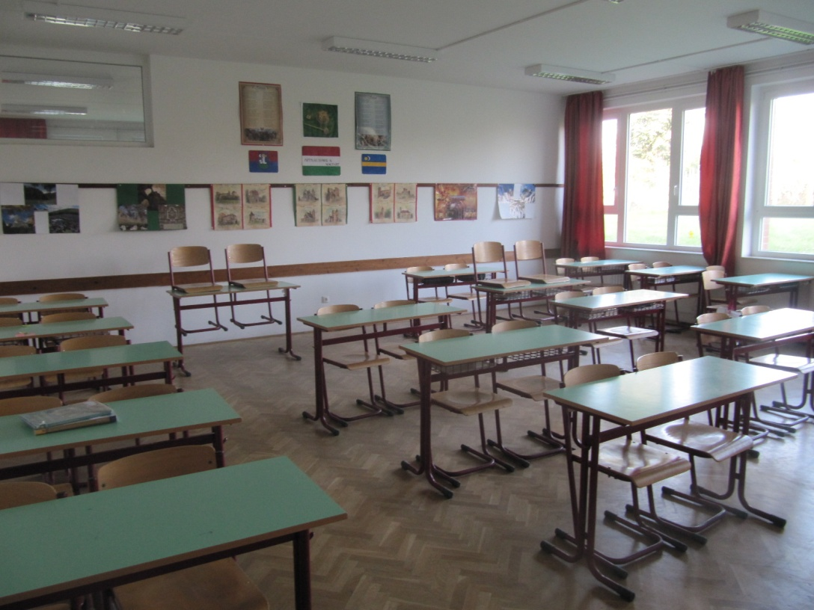
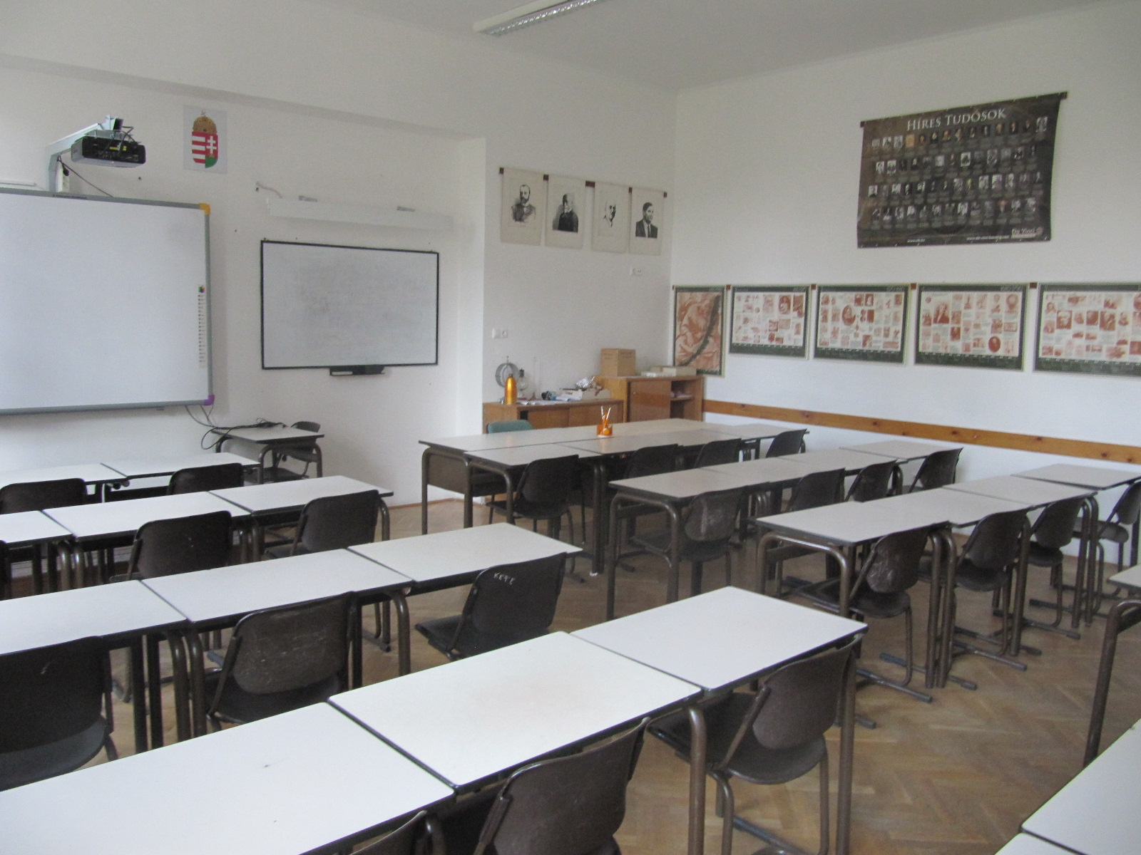
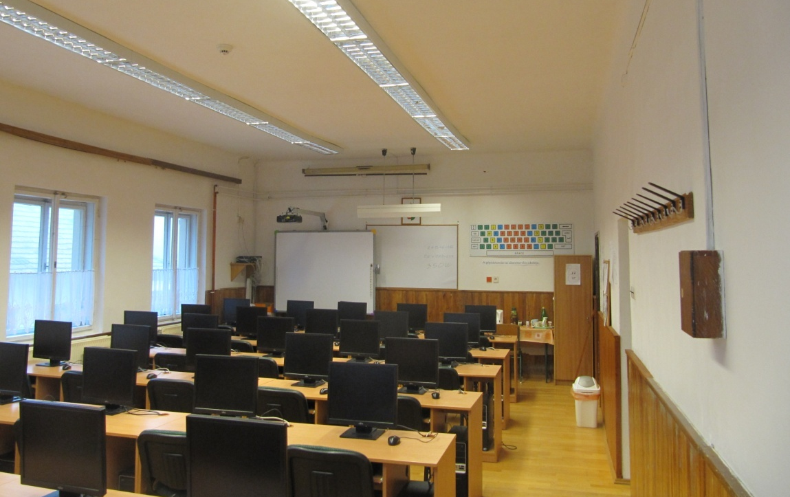
Néhány kép a tantermeinkről

Slide 7
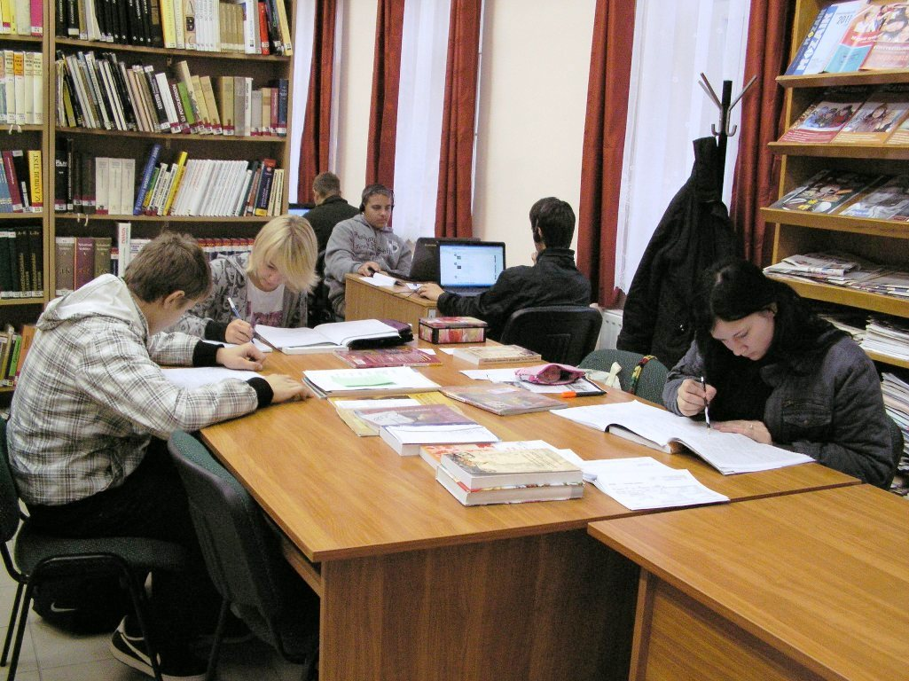
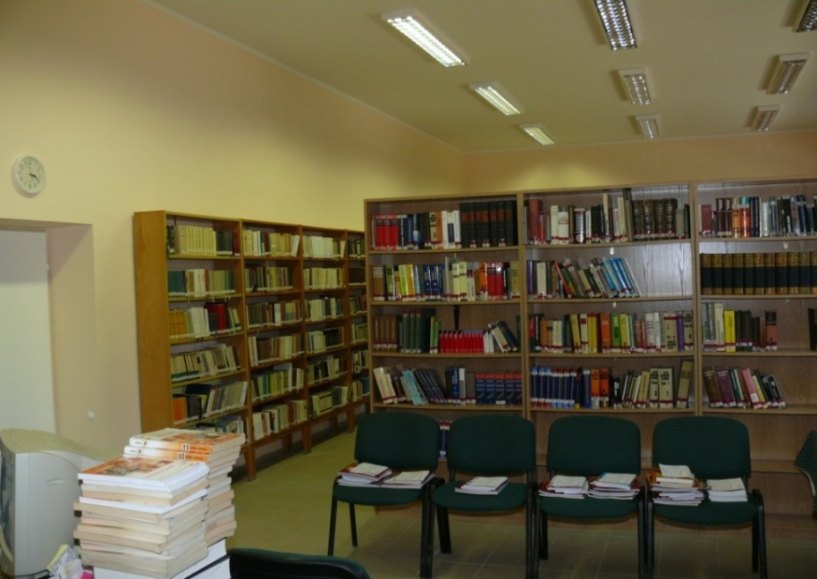
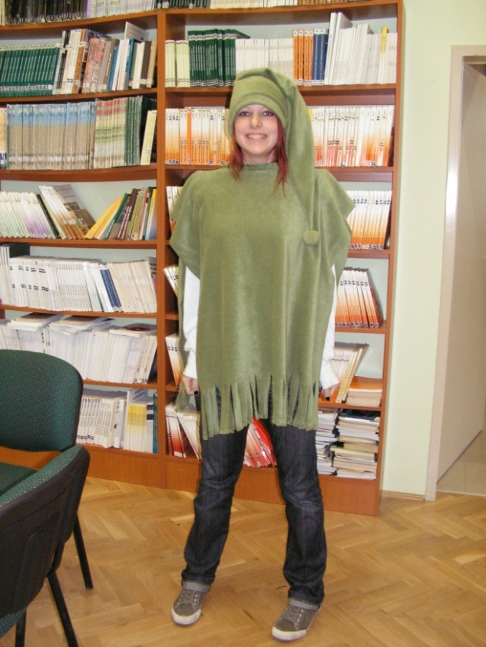
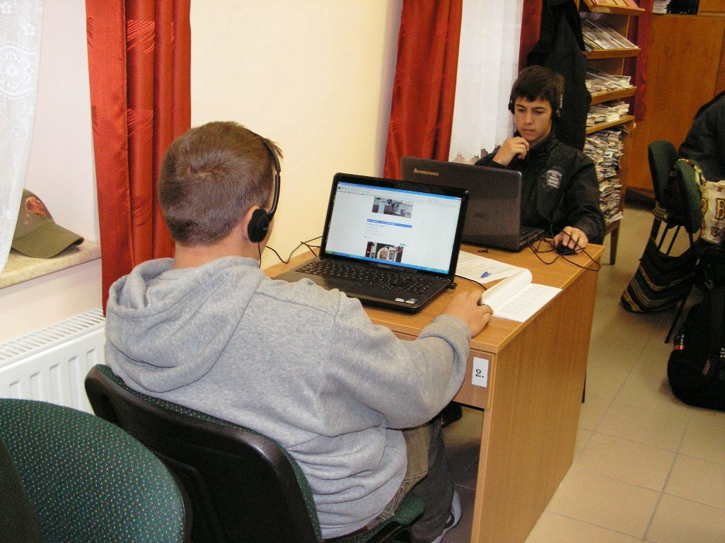
Könyvtár

Slide 8
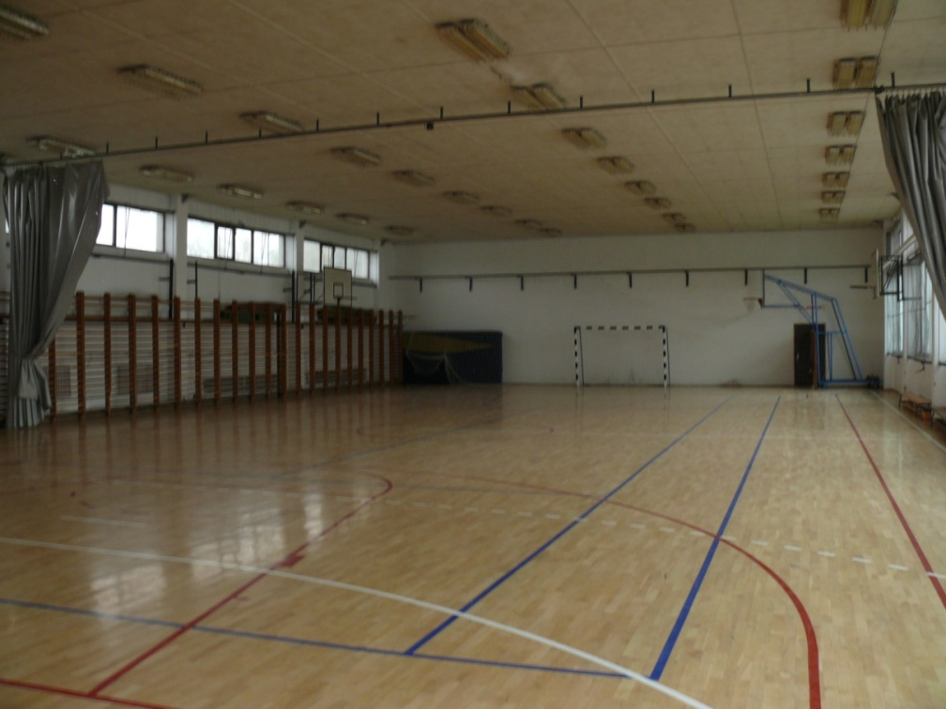
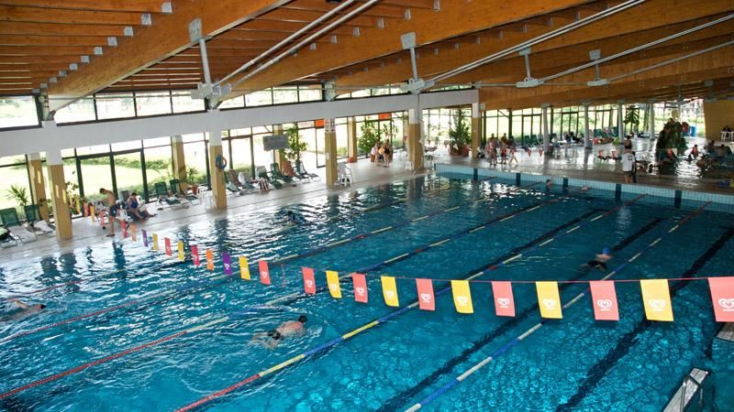
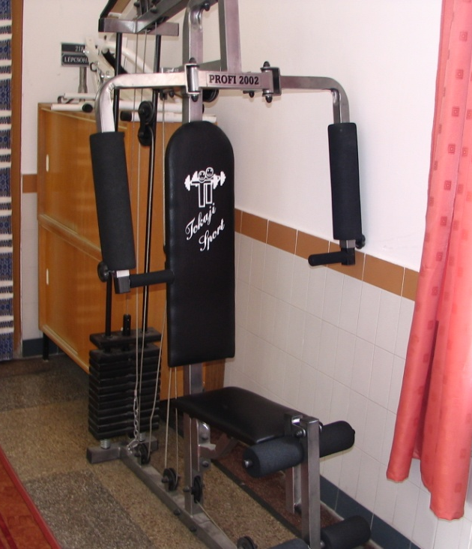
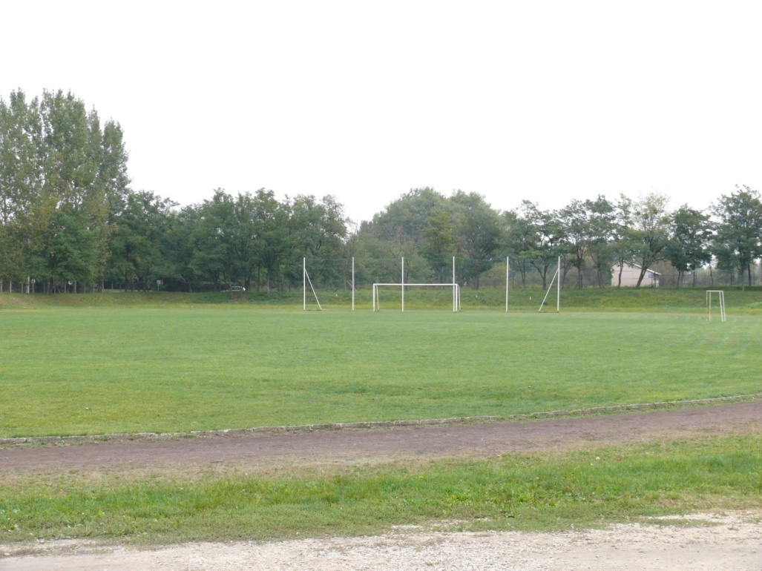
Sportolási lehetőségek

Slide 9
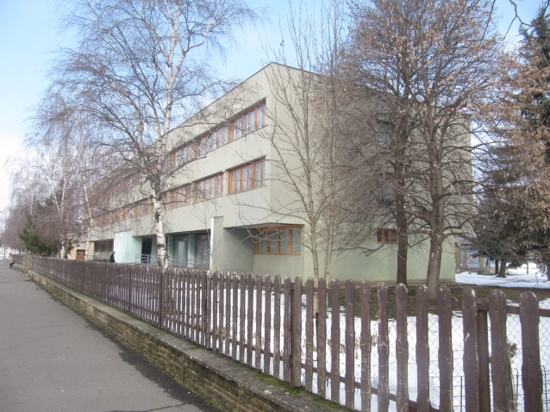
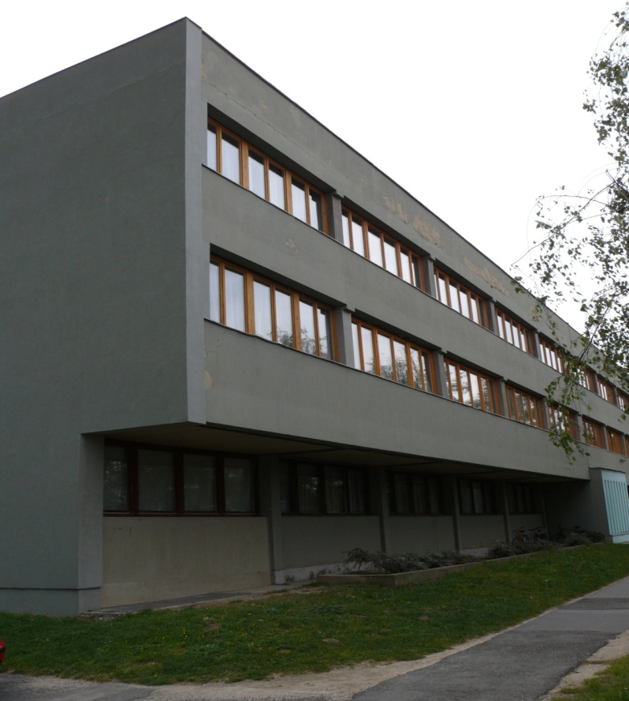
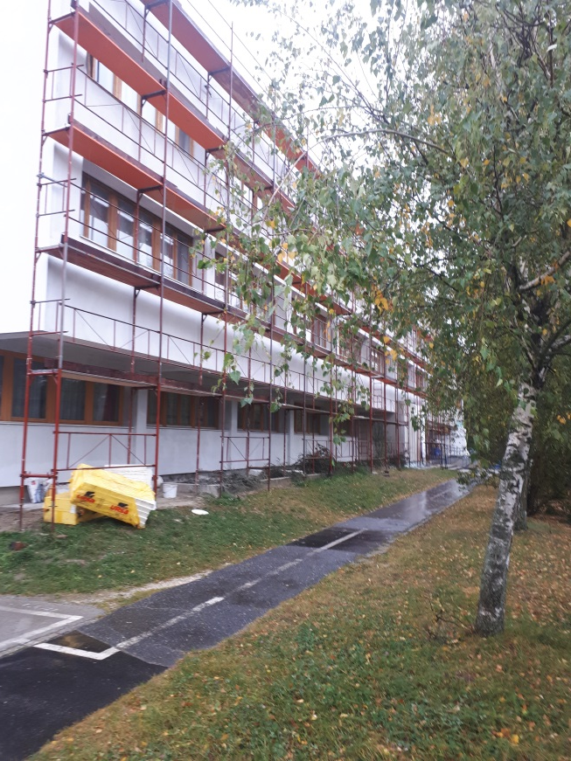
Kollégium

Slide 10
Kulturális és szabadidős programok

Slide 11
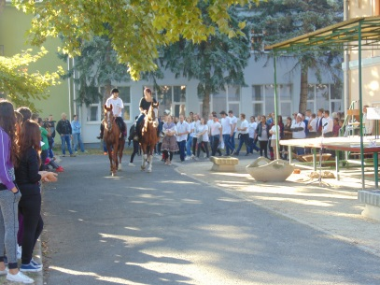
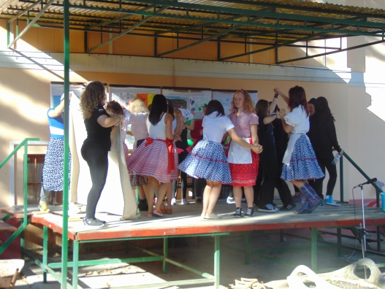
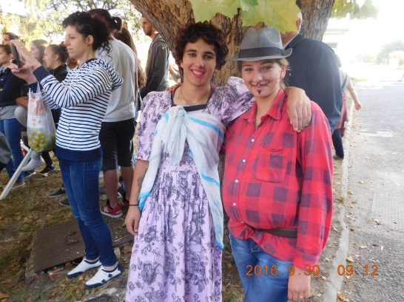
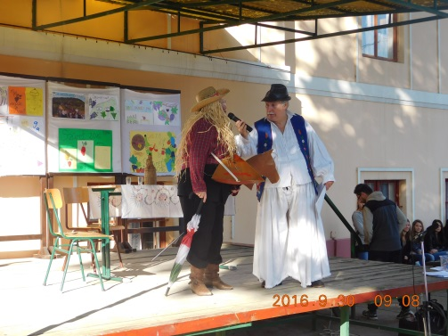
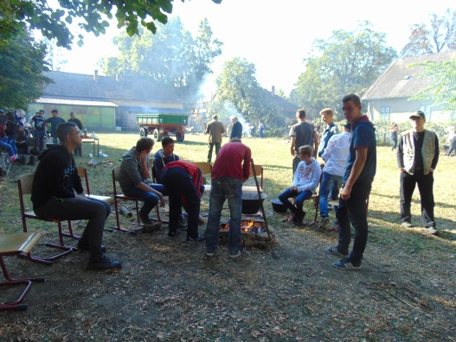
Szüreti nap

Slide 12
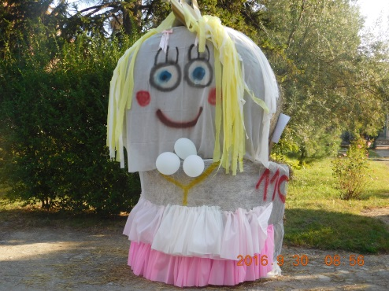
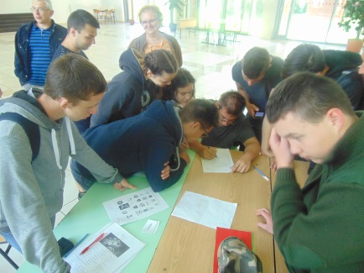
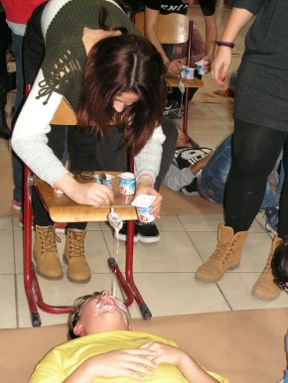
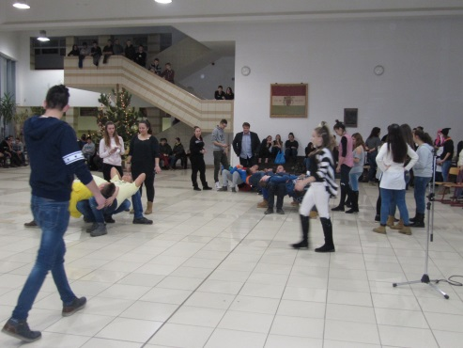
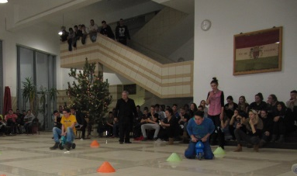
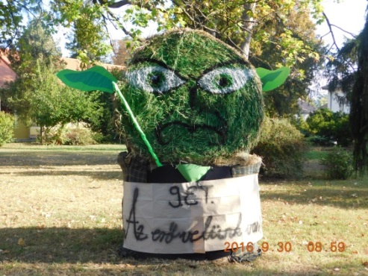
Gólyaavató

Slide 13
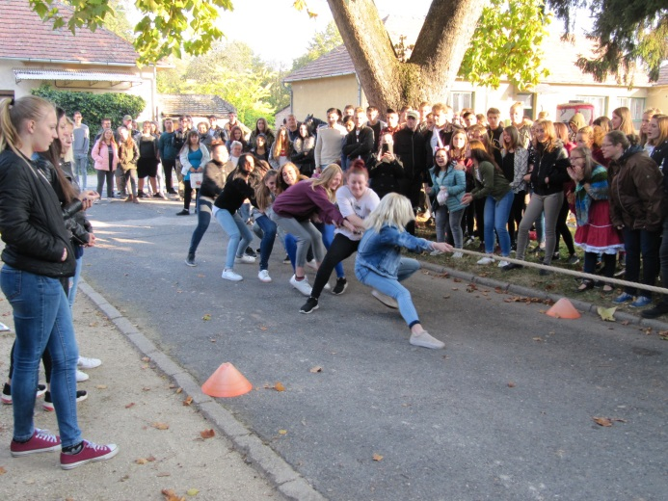
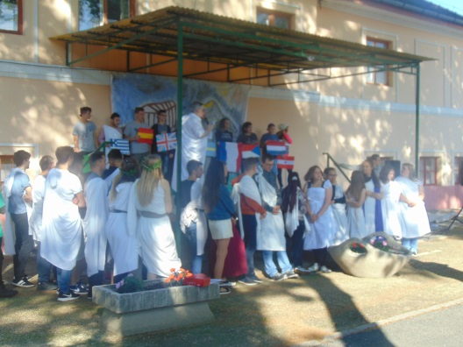
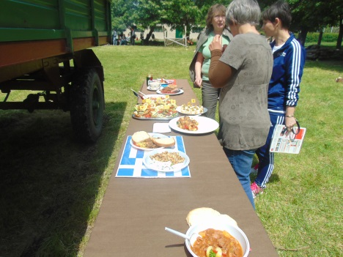
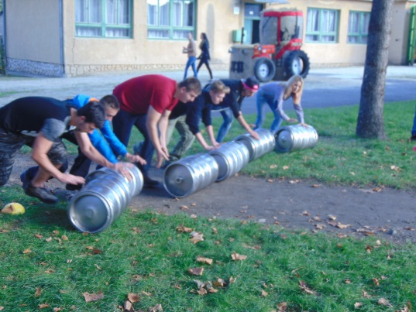
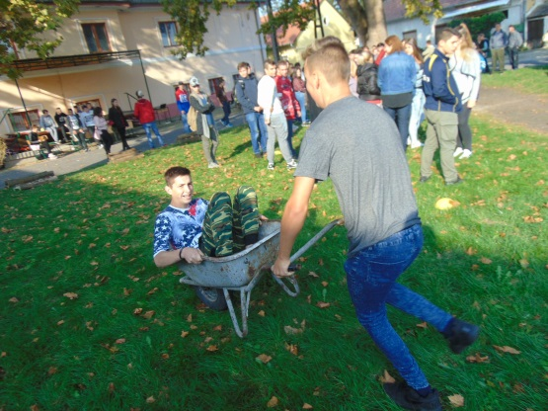
Diáknap

Slide 14
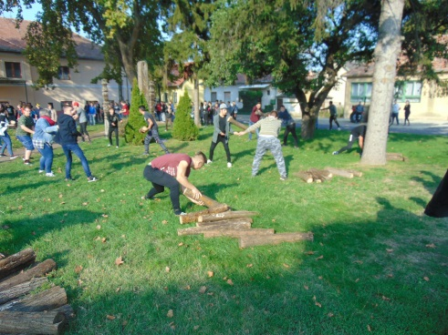
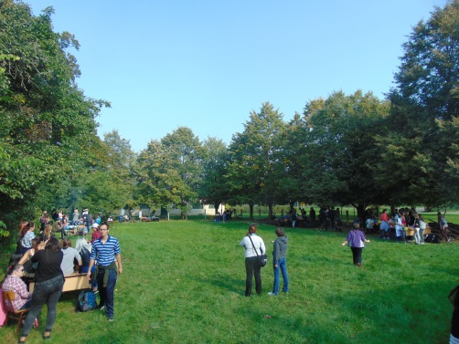
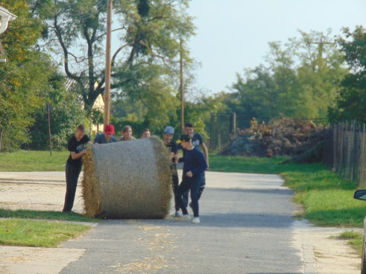
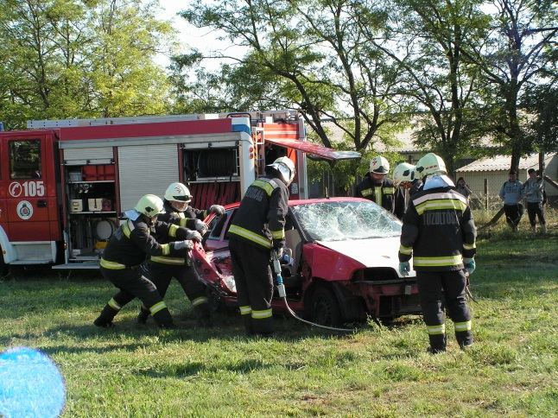
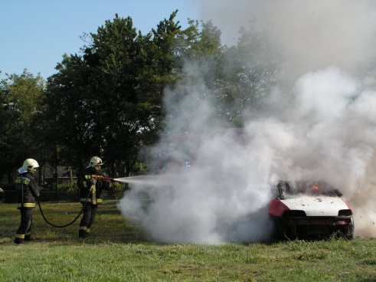


Slide 15






Karácsonyi és Húsvéti alkotóház

Slide 16





Szakmai versenyek

Slide 17






Ökoiskolai programok

Slide 18






Mozdulj Mező!

Slide 19




Szalagavató

Slide 20






Ballagás

Slide 21







Tangazdaság

Slide 22
Szakképzés 4.0

Slide 23
Alapvizsga
Mivel a szakképző iskolában és a technikumban is ágazati alapképzés történik a képzés első szakaszában, a 9. évfolyam végén van átjárhatóság a két iskolatípus között különbözeti vizsga nélkül.
Az ágazati alapképzés ágazati alapvizsgával zárul. Az ágazati alapvizsga alkalmas egyszerű munkakörök betöltésére.

Slide 28

Az Apáczai program a tehetséges, hátrányos helyzetű fiatalok technikumi tanulását támogatja

Slide 29
Ösztöndíjak
Minden szakképző iskolai képzésben egységes szakképzési ösztöndíj.
Az ösztöndíj a tanulmányok előre haladásával és a teljesítménnyel arányosan változó mértékű.
Az ösztöndíj meghatározott részét eredményes szakmai vizsga után egyösszegű juttatásban, pályakezdő támogatásként kapja meg a diák.

Slide 30


Slide 31

Iskolánk képzési struktúrája
(a középfokú nevelés-oktatás szakaszban)

Slide 32
TECHNIKUMI KÉPZÉSEINK
(9 – 13. ÉVFOLYAM)
A technikum négy évfolyamán felkészíti a tanulókat a három kötelező közismereti érettségi vizsgatárgyból (magyar, történelem, matematika) a kétszintű érettségire.
Az ötödik év végén idegen nyelvből tesz érettségit és a technikusi szakképesítés szakmai vizsgája lesz egyben az ötödik érettségi tárgy, mely emelt szintű érettséginek számít! Így 13. év végi sikeres vizsga után két végzettséget igazoló bizonyítványt kap.

Slide 33
SZAKKÉPZŐ ISKOLAI KÉPZÉSEINK
(9 – 11. ÉVFOLYAM)
A szakképző iskolai szakképzés három éves.
Az első év ágazati ismereteket adó képzés.
Az azt követő két évben duális képzés folyik, elsősorban szakképzési munkaszerződés keretén belül.

Slide 34
Technikumi képzéseink szakmacsoportok / ágazatok szerint

Slide 35
Mezőgazdasági szakmacsoport

Slide 36




MEZŐGAZDASÁG – MEZŐGAZDASÁGI TECHNIKUS

Slide 37





AGRÁR GÉPÉSZ – MEZŐGAZDASÁGI GÉPÉSZTECHNIKUS

Slide 38






ERDÉSZET ÉS VADGAZDÁLKODÁS – ERDÉSZTECHNIKUS

Slide 39




KERTÉSZET ÉS PARKÉPÍTÉS – KERTÉSZTECHNIKUS

Slide 40





Ebben az ágazatban 5 szakmairányra lehet jelentkezni:
  Dísznövénytermesztő és virágkötő
  Zöldségtermesztő
  Gyümölcstermesztő
  Gyógynövénytermesztő
  Parképítő és fenntartó technikus

Slide 41
Élelmiszeripar szakmacsoport

Slide 42





ÉLELMISZERIPAR – SÜTŐ- ÉS CUKRÁSZIPARI TECHNIKUS

Slide 43
Szakképző iskolai képzéseink szakmacsoportok / ágazatok szerint

Slide 44
Mezőgazdasági szakmacsoport

Slide 45






GAZDA

Slide 46



Ebben a képzésben 3 szakmairányra lehet jelentkezni:
  Állattenyésztő
  Növénytermesztő
  Lovász

Slide 47




ÁLLATTENYÉSZTŐ

Slide 48



NÖVÉNYTERMESZTŐ

Slide 49





LOVÁSZ

Slide 50






MEZŐGAZDASÁGI GÉPÉSZ

Slide 51




KERTÉSZ

Slide 52
Élelmiszeripar szakmacsoport

Slide 53






ÉDESSÉGKÉSZÍTŐ

Slide 54




PÉK

Slide 55




PÉK-CUKRÁSZ

Slide 56




HENTES ÉS HÚSKÉSZÍTMÉNY KÉSZÍTŐ

Slide 57






KISTERMELŐI ÉLELMISZERELŐÁLLÍTÓ

Slide 58
Erdészeti szakmacsoport

Slide 59




ERDŐMŰVELŐ - FAKITERMELŐ

Slide 60
A 3 éves szakképző iskolai tanulmányok végén komplex szakmai vizsgát kell tenni, melynek részei
írásbeli
gyakorlat
szóbeli

Slide 61

Iskolánkban lehetőség van a képzések elvégzése után Europass bizonyítvány kiadására is, mellyel a külföldi munkavállalásban segítjük a sikeresen végzett tanulóinkat.

Slide 62
Az iskolába történő felvétel:
A képzéseinkre az általános iskolában szerzett év végi és félévi jegyek alapján lehet bekerülni. A figyelembe vett jegyek:
  ötödik osztály év vége: magyar nyelv, magyar irodalom, történelem, matematika, idegen nyelv
  hatodik osztály év vége: magyar nyelv, magyar irodalom, történelem, matematika, idegen nyelv, természetismeret
  hetedik osztály év vége és nyolcadik osztály első félév vége: magyar nyelv, magyar irodalom, történelem, matematika, idegen nyelv, biológia

Slide 63

Kollégiumi lehetőség
Kollégiumi elhelyezésre az iskola területén lévő diákotthonban van lehetőség.
Étkezést a kollégium épületében működő konyha biztosít.

Slide 64
Pályaválasztási rendezvényeink
Pályaválasztási fogadóórát tartunk az iskolánkban
Tervezett időpont: 2020. december 7-én
16⁰⁰ – 17⁰⁰ óra között
Kérjük, hogy előtte tájékozódjanak az iskola elérhetőségein!
Helyszíne az iskola konferenciaterme (címe: Pápa, Külső-Veszprémi u.2.). Az iskola vezetése egy diavetítéssel egybekötött tájékoztatást ad iskolánk képzéseiről, szabadidős programjairól.

Slide 65
Nyílt napokat is rendezünk az iskolában
Az idei évben a vírushelyzet miatt elmaradnak!
amikor délelőttönként az iskola mindennapjaiba lehet bepillantani. A nyílt napok idején a diákok és az érdeklődő szülők tanítási órákra és szakmai gyakorlati foglalkozásokra látogathatnak. Nagyobb hangsúlyt fektetünk a belső szakmai képzőhelyek megtekintésére, így például:
    a tangazdaság,
    az élelmiszeripari-műhely,
    a gépész szaktantermek is nyitva állnak az érdeklődők előtt.

Slide 66
Elérhetőségeink
Címünk: Kisalföldi ASZC Batthyány Lajos Mezőgazdasági és Élelmiszeripari Technikum, Szakképző Iskola és Kollégium
8500 Pápa, Külső-Veszprémi út 2.
Telefonszám: 89/ 313-155, fax: 89/313-406
E-mail cím: info@mezopapa.hu
Internet cím: www.mezopapa.hu
Facebook: www.facebook.com/papaimezo

Slide 67

Köszönöm a figyelmüket!

